Slide 1
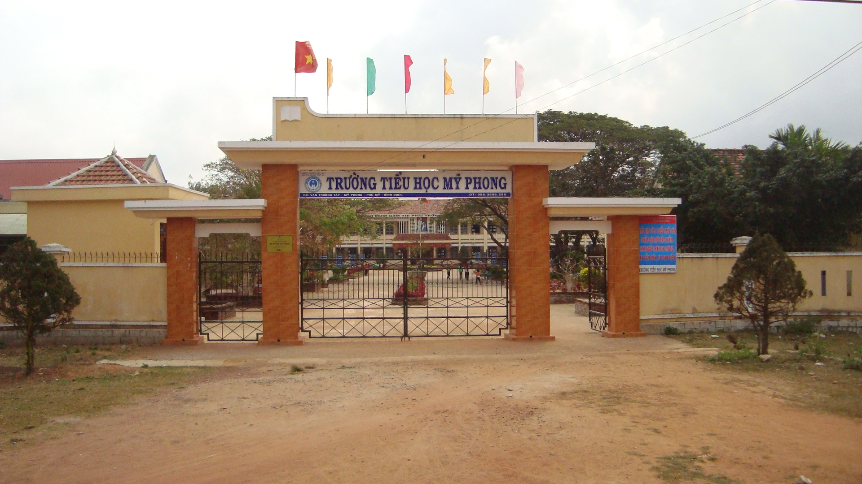
Chào mừng quý thầy, cô đến dự giờ lớp 5D
+
3-1
Môn: Toán
Giáo viên: Thái Văn Thắng
Môn: Toán
Giáo viên: Thái Văn Thắng

Slide 2

  VUI MỪNG CHÀO ĐÓN CÁC EM TỚI BUỔI HỌC NGÀY HÔM NAY
+
3-1

Slide 3

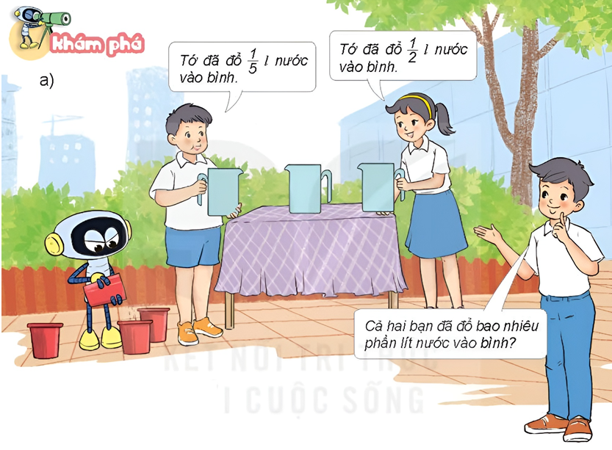

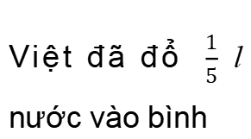
KHỞI ĐỘNG
Việt đã đổ vào bình bao nhiêu phần lít nước?
Việt đã đổ $\frac{1}{5}$ l nước vào bình

Slide 4

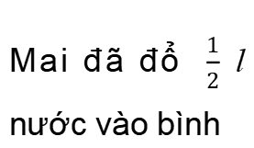
KHỞI ĐỘNG
Mai đã đổ vào bình bao nhiêu phần lít nước?
Mai đã đổ $\frac{1}{2}$ l nước vào bình

Slide 5



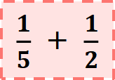
a) Cả hai bạn đã đổ bao nhiêu phần lít nước vào bình?
Chúng ta thực hiện phép tính gì?
$\frac{1}{5}$ + $\frac{1}{2}$
Ta thực hiện phép tính cộng

Slide 6



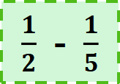
b) Mai và Việt, ai đổ nước vào bình nhiều hơn và nhiều hơn bao nhiêu lít nước?
Chúng ta thực hiện phép tính gì?
$\frac{1}{2}$ - $\frac{1}{5}$
Ta thực hiện phép tính trừ

Slide 7
  Thứ Hai ngày 22 tháng 9 năm 2025
  CHỦ ĐỀ 1: ÔN TẬP VÀ BỔ SUNG
  BÀI 6: CỘNG, TRỪ HAI PHÂN SỐ
  (TIẾT 1)
1+1

Slide 8


Slide 9
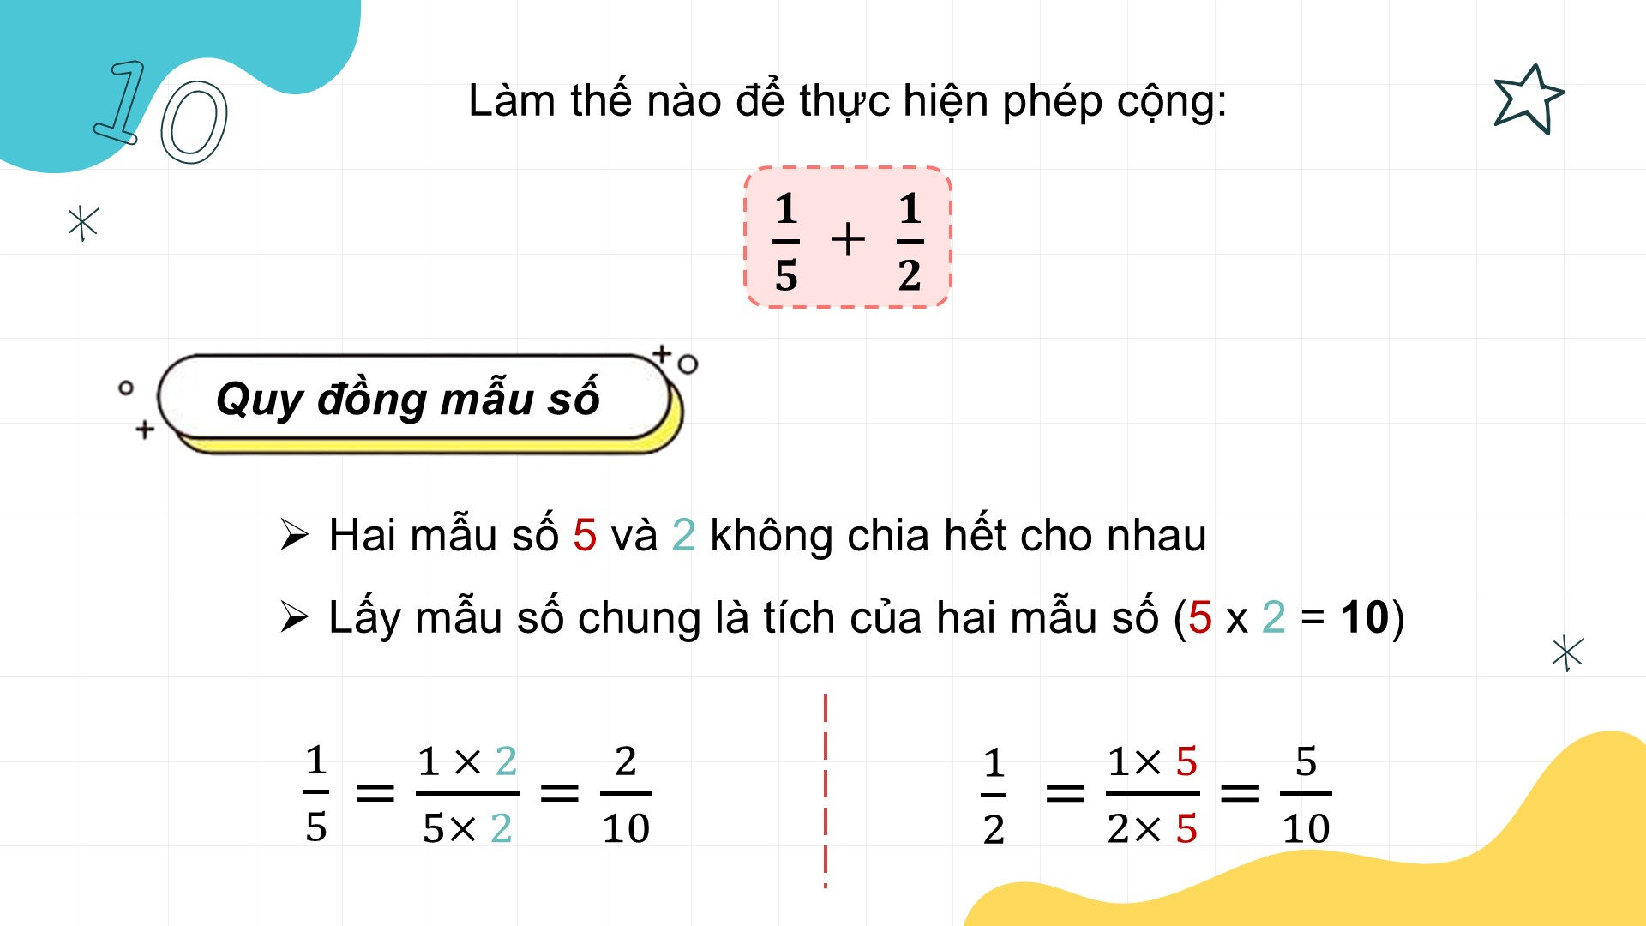

Slide 10
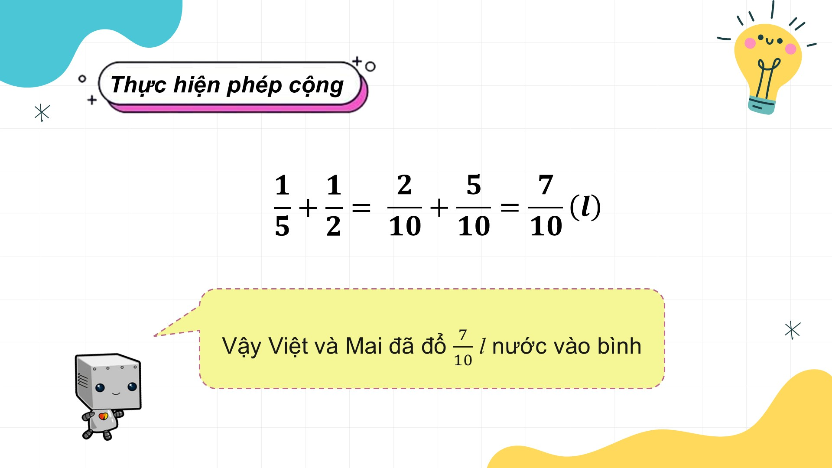

Slide 11
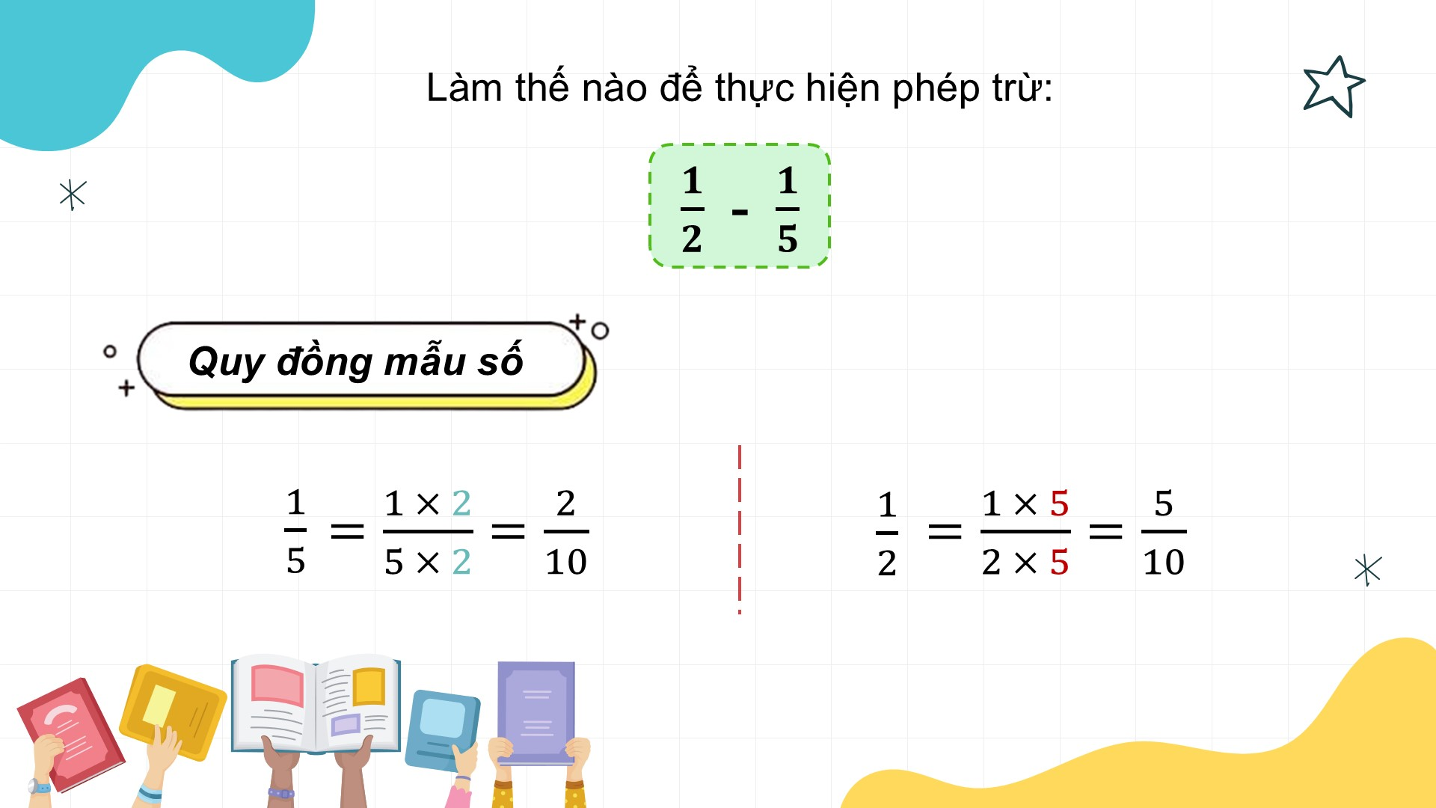

Slide 12
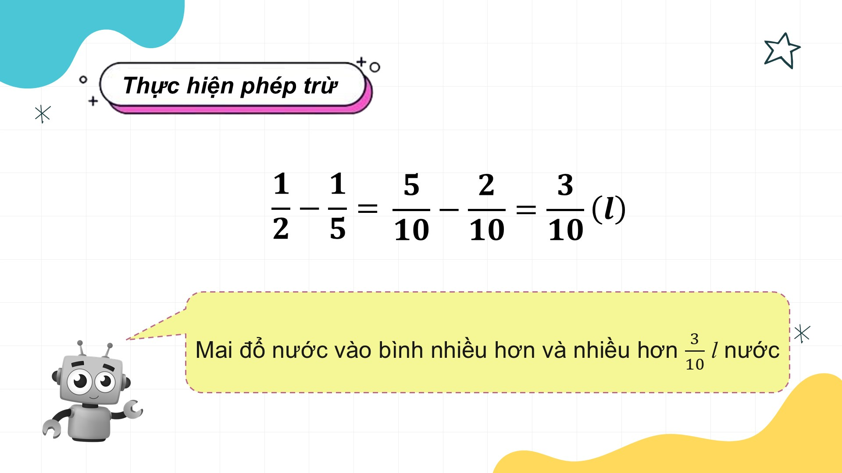

Slide 13
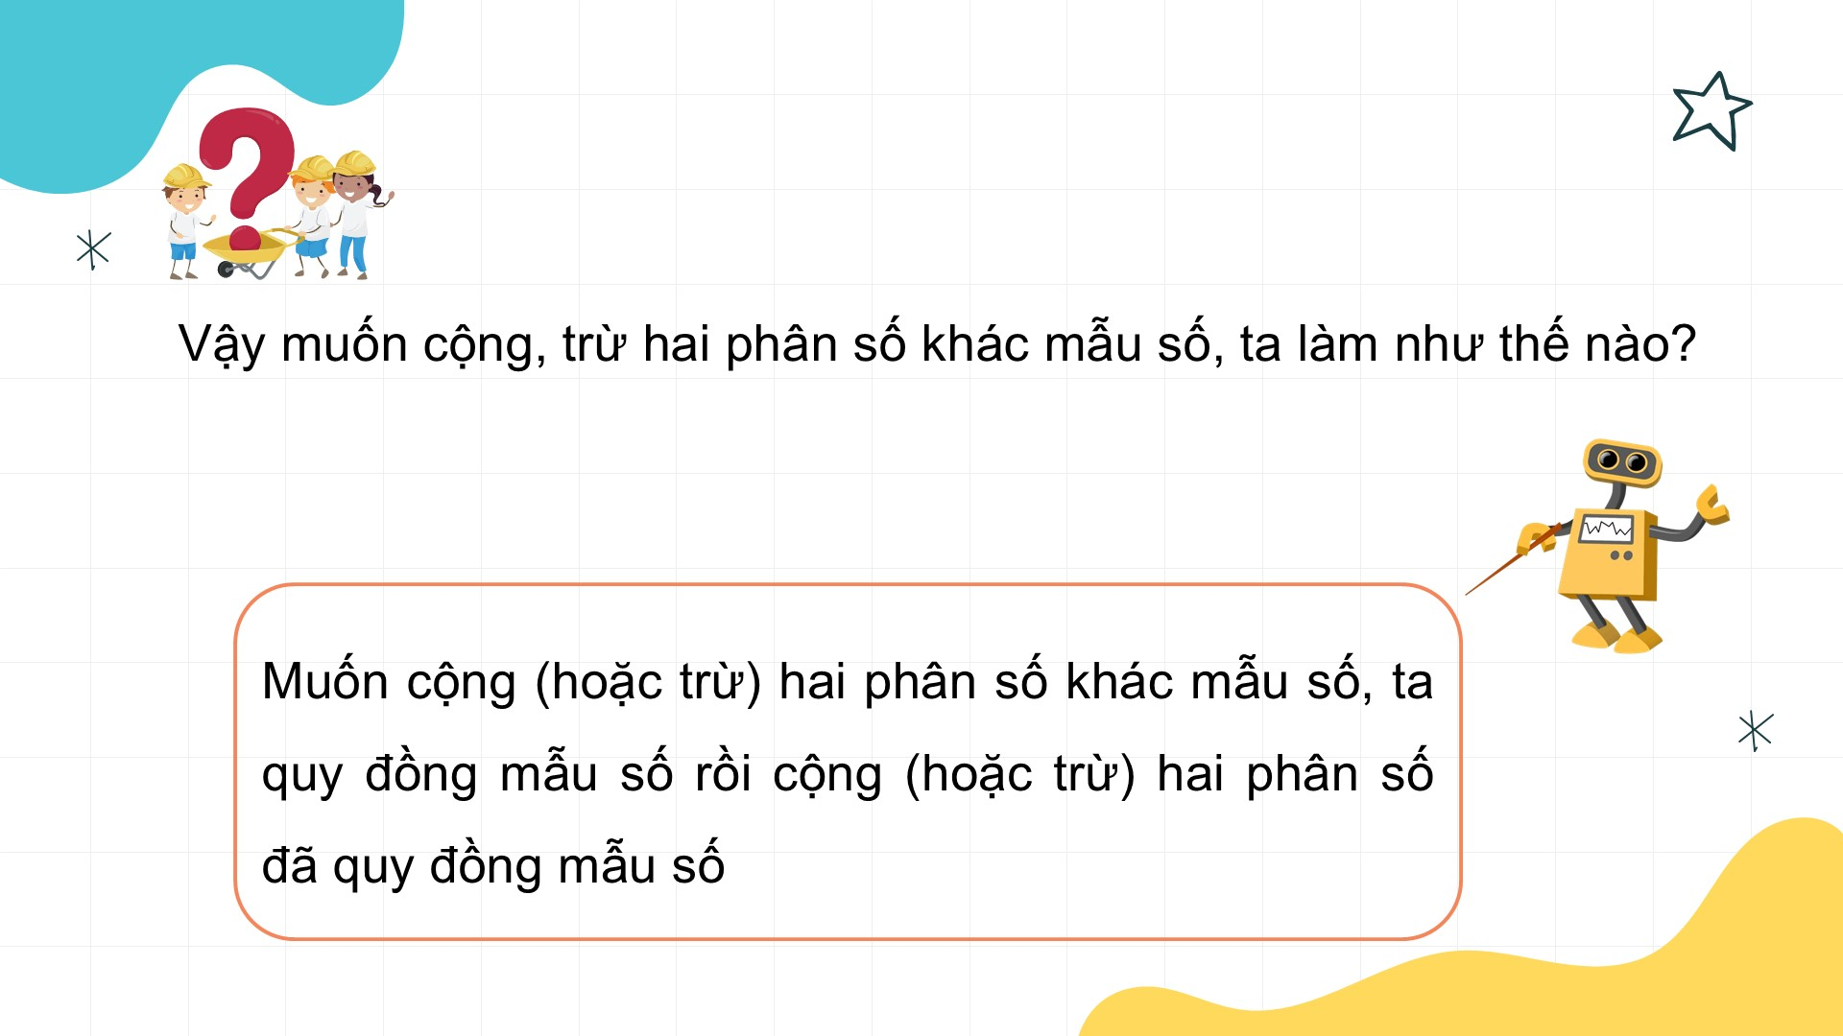

Slide 14


Slide 15
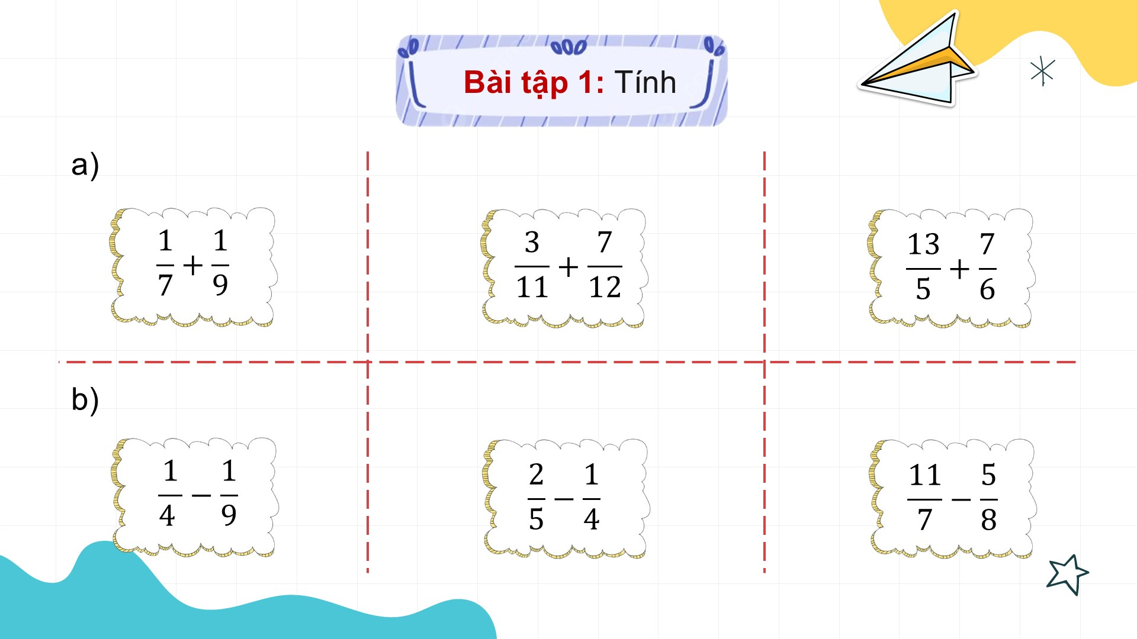

Slide 16
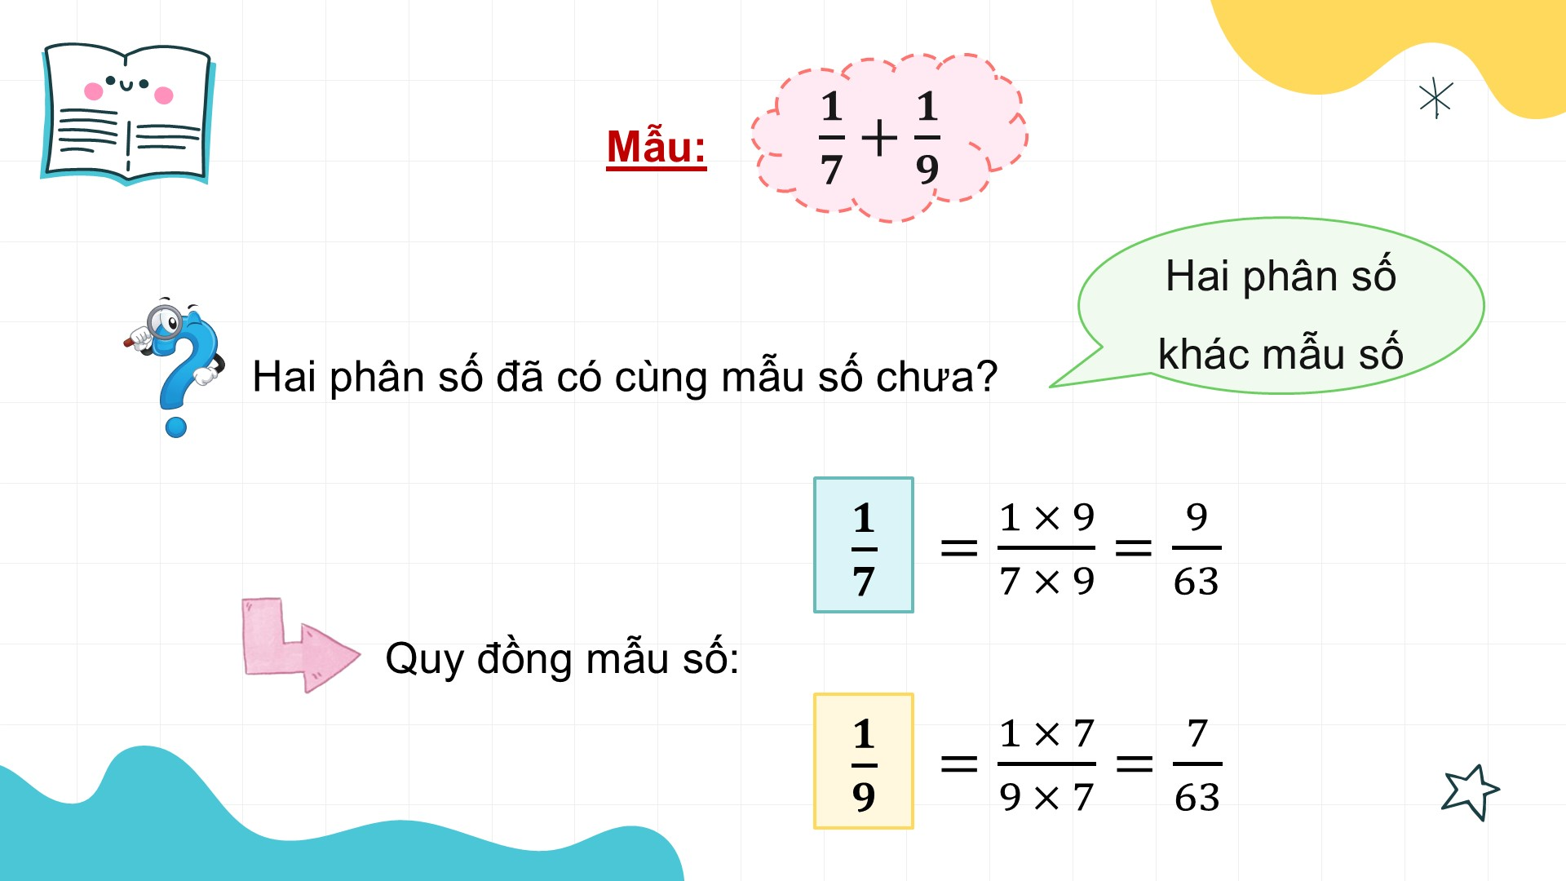

Slide 17
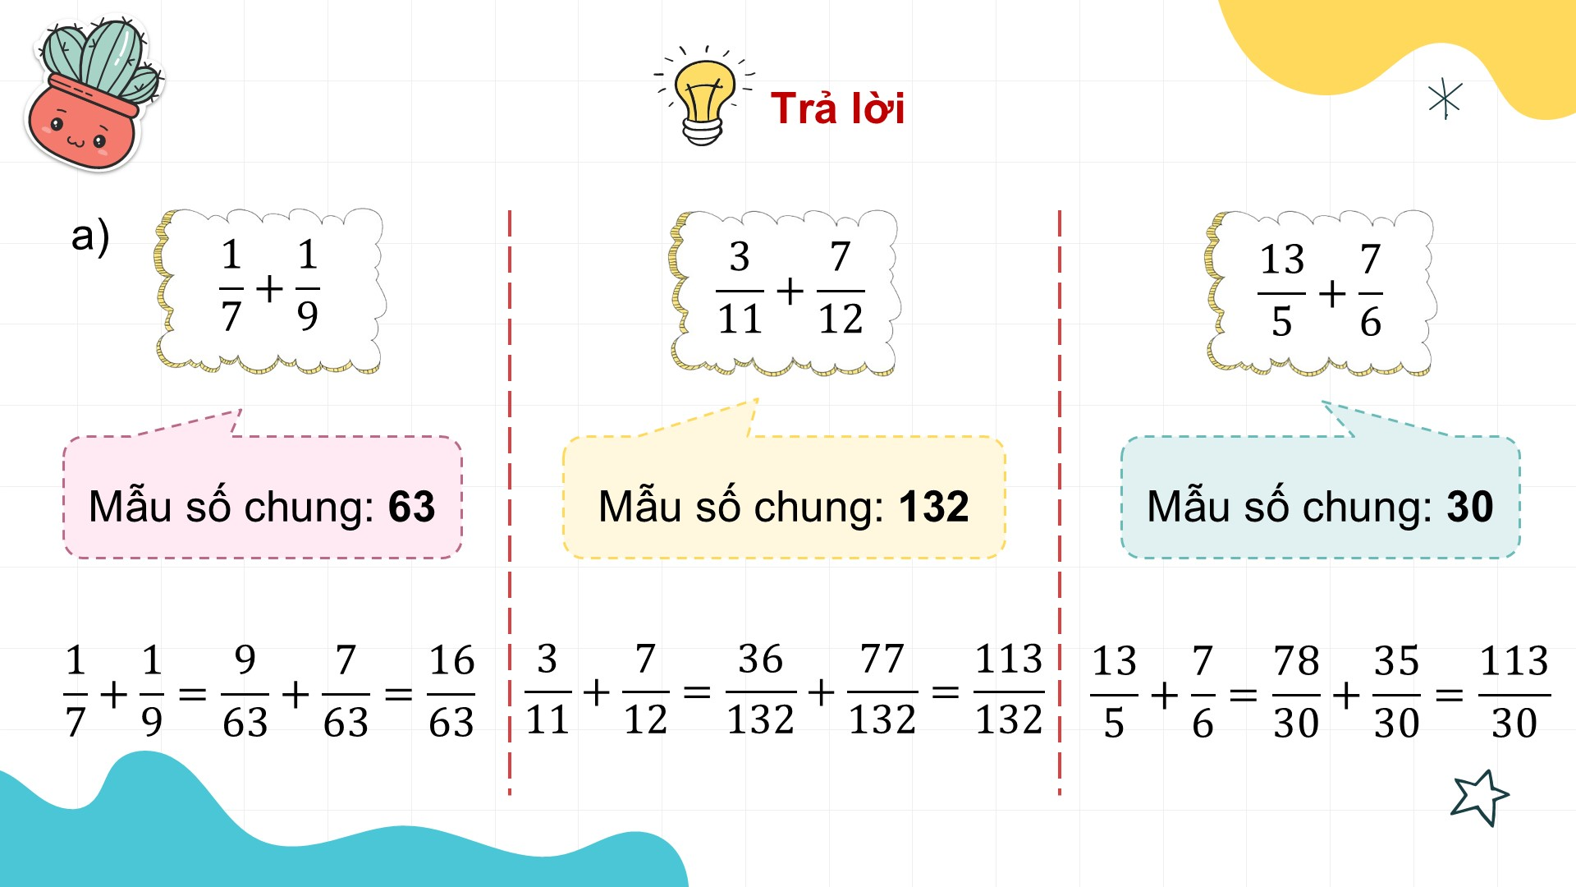

Slide 18
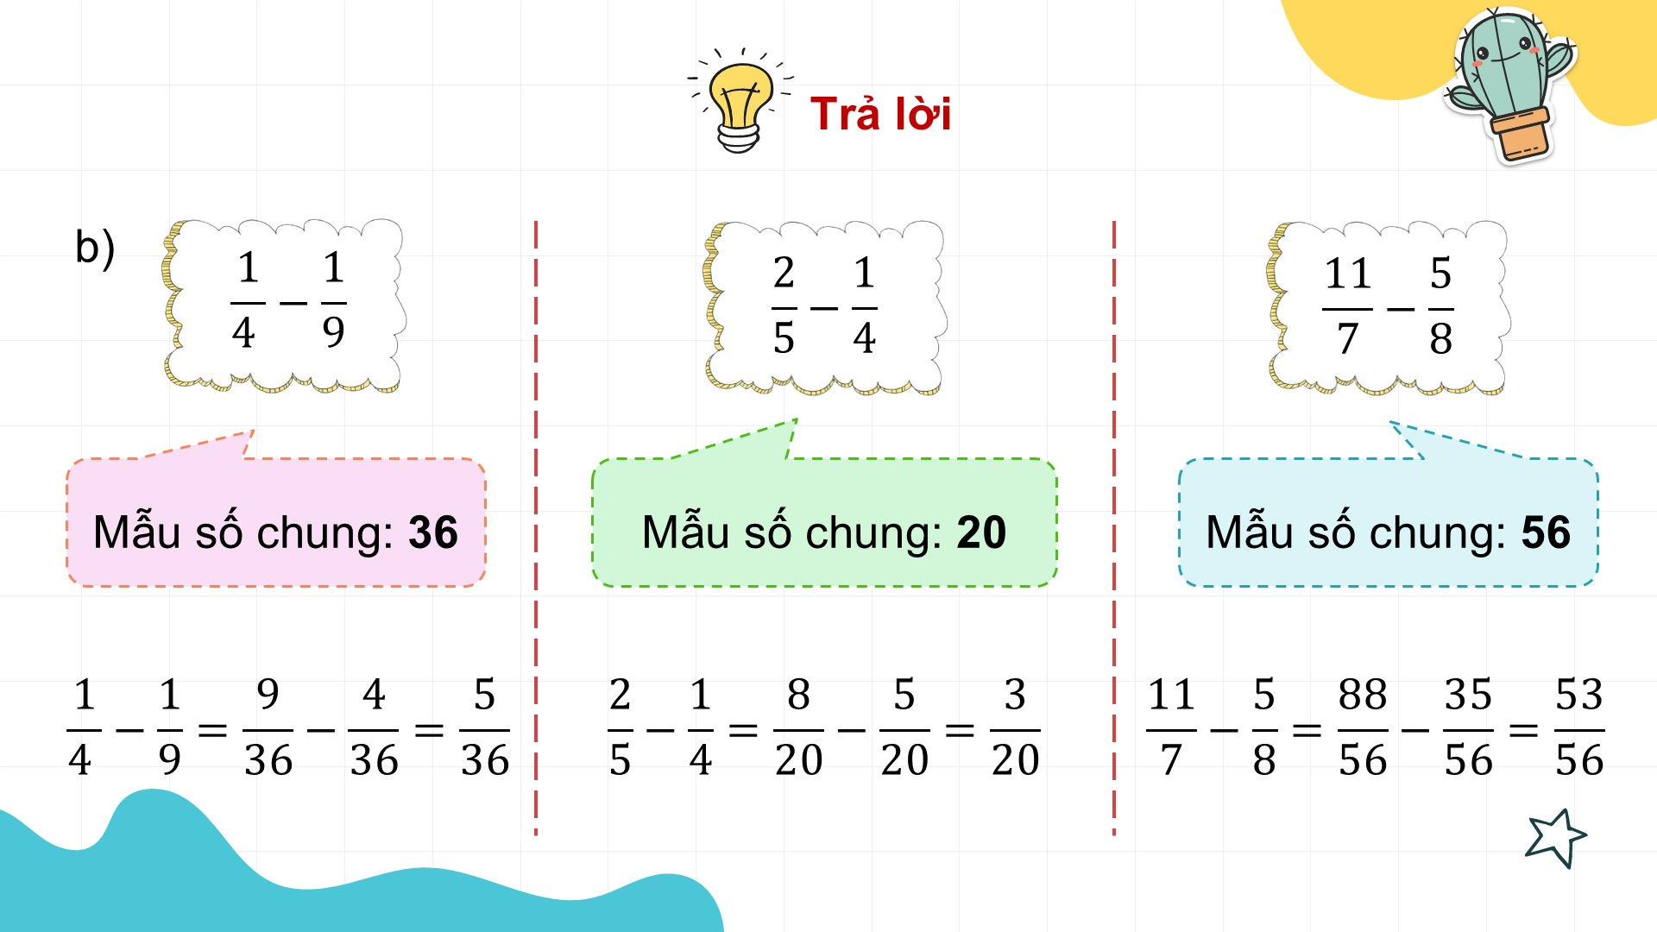

Slide 19
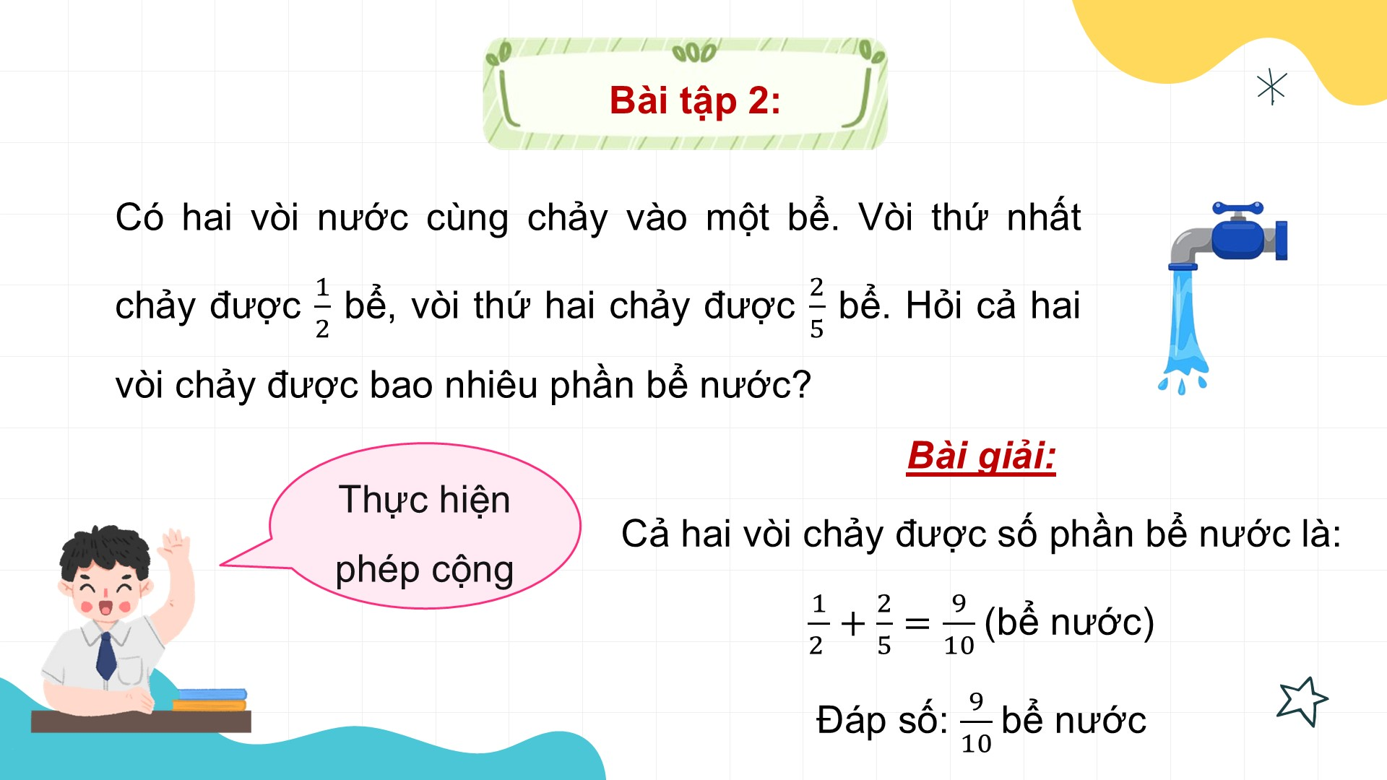

Slide 20


Slide 21


Slide 22
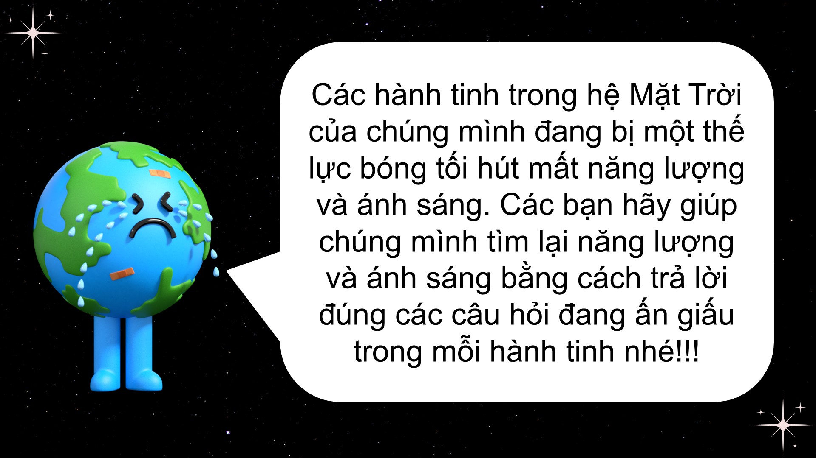

Slide 23
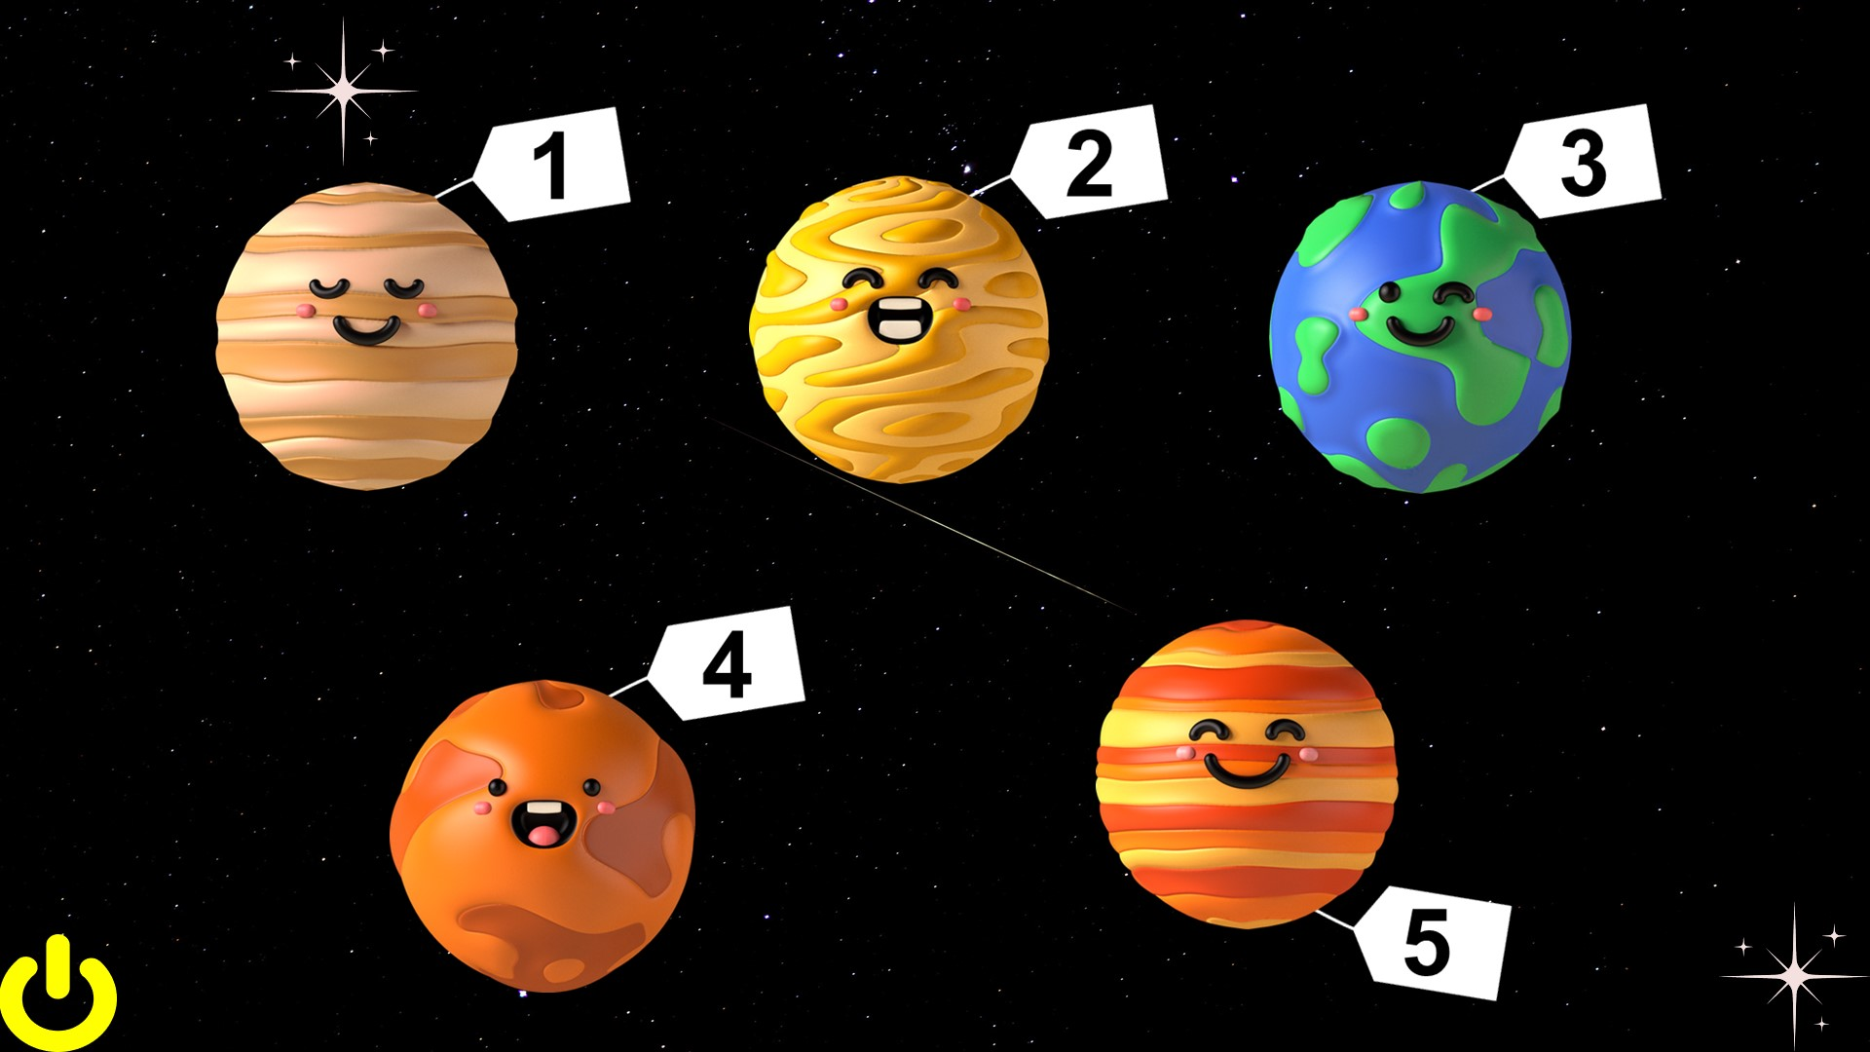

Slide 24
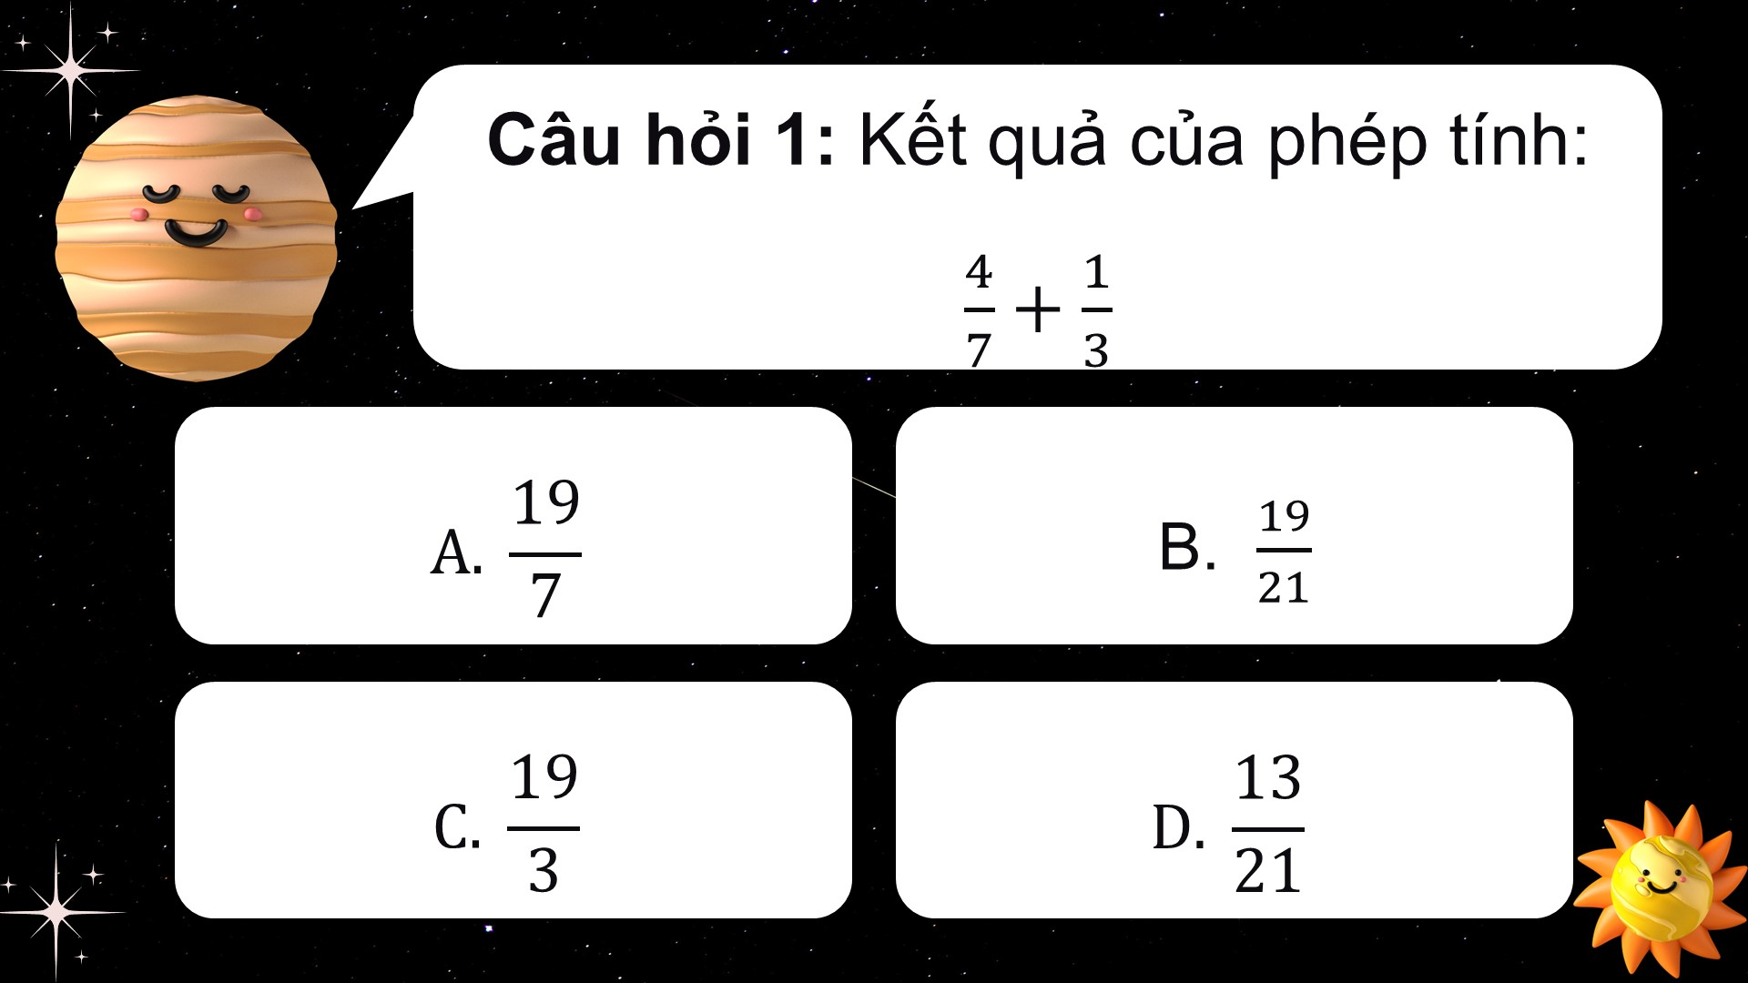

Slide 25
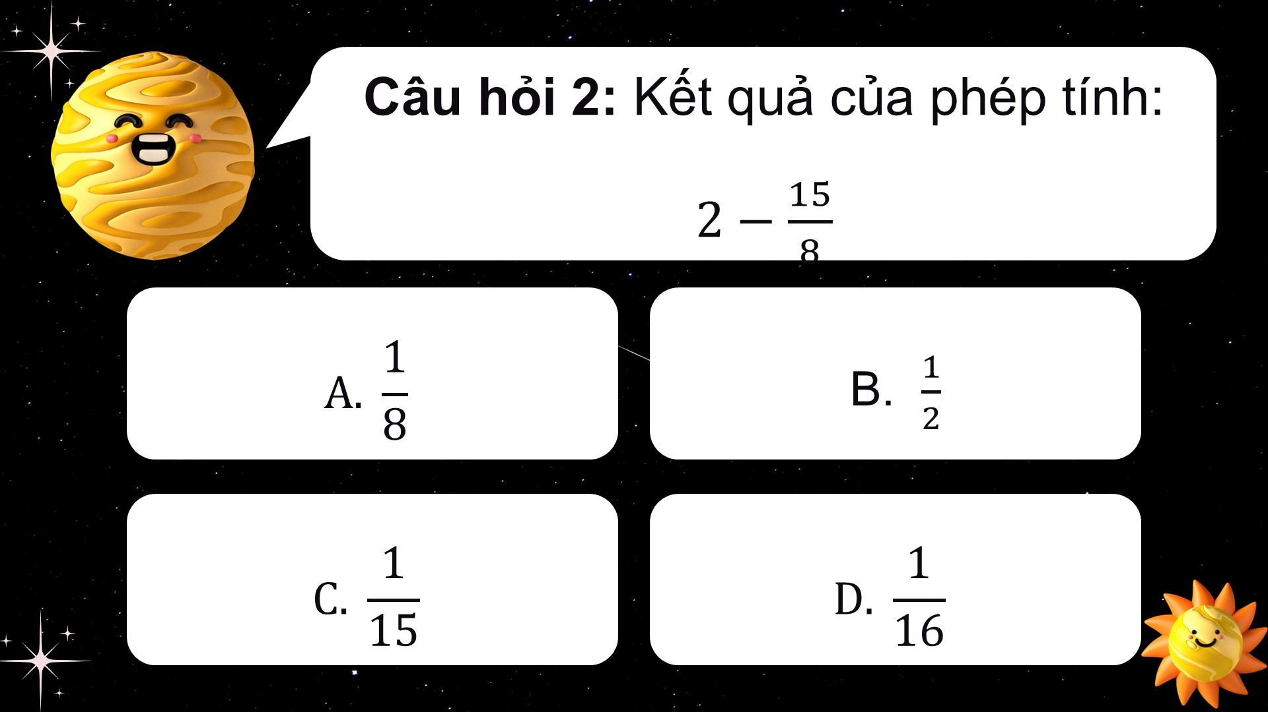

Slide 26
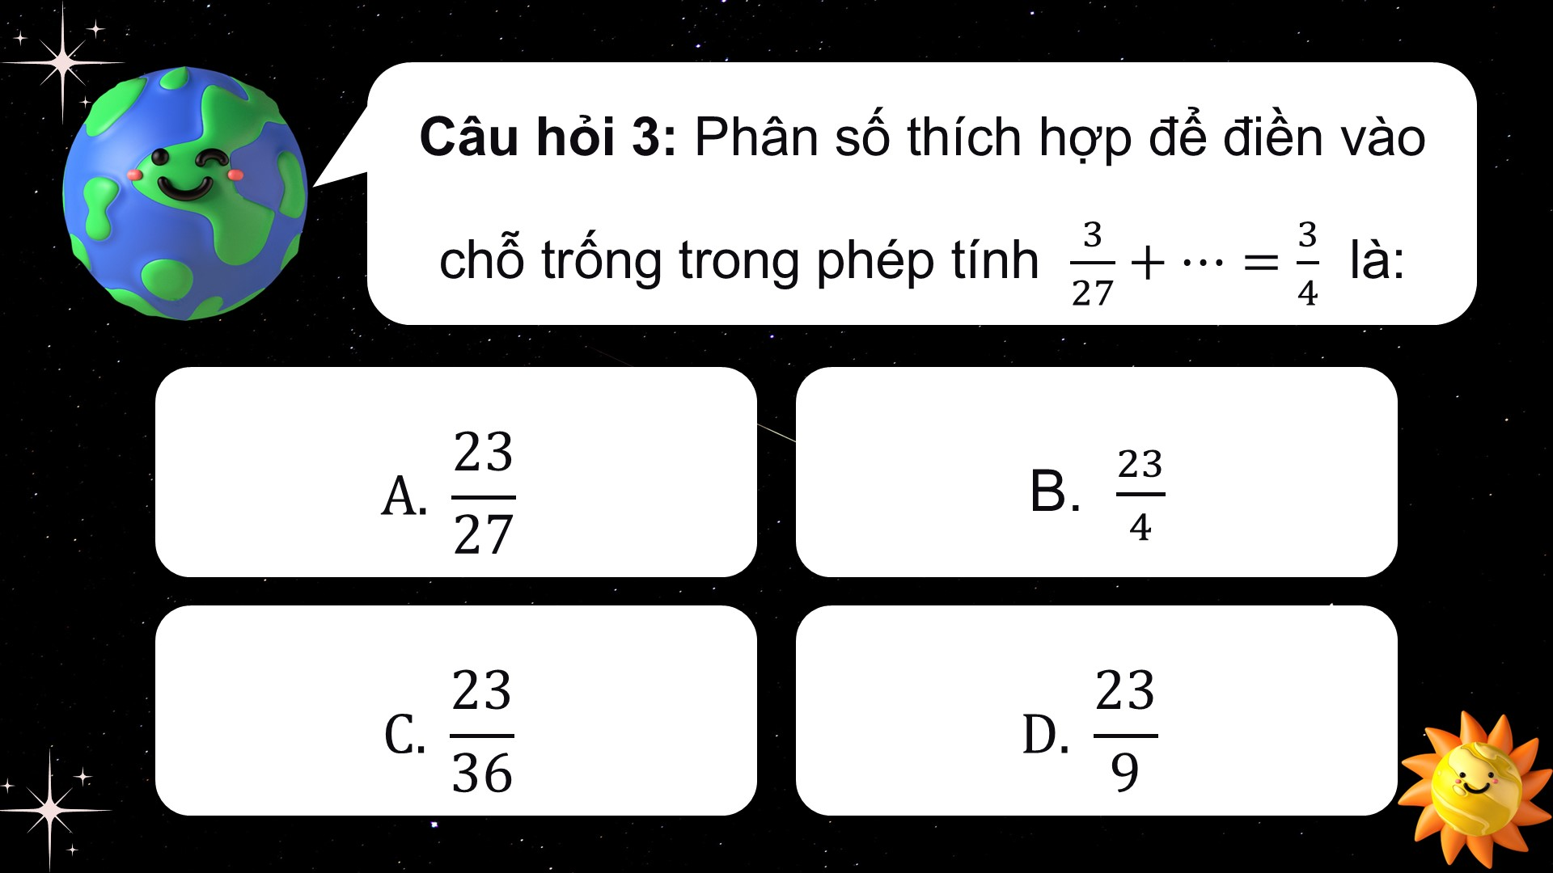

Slide 27
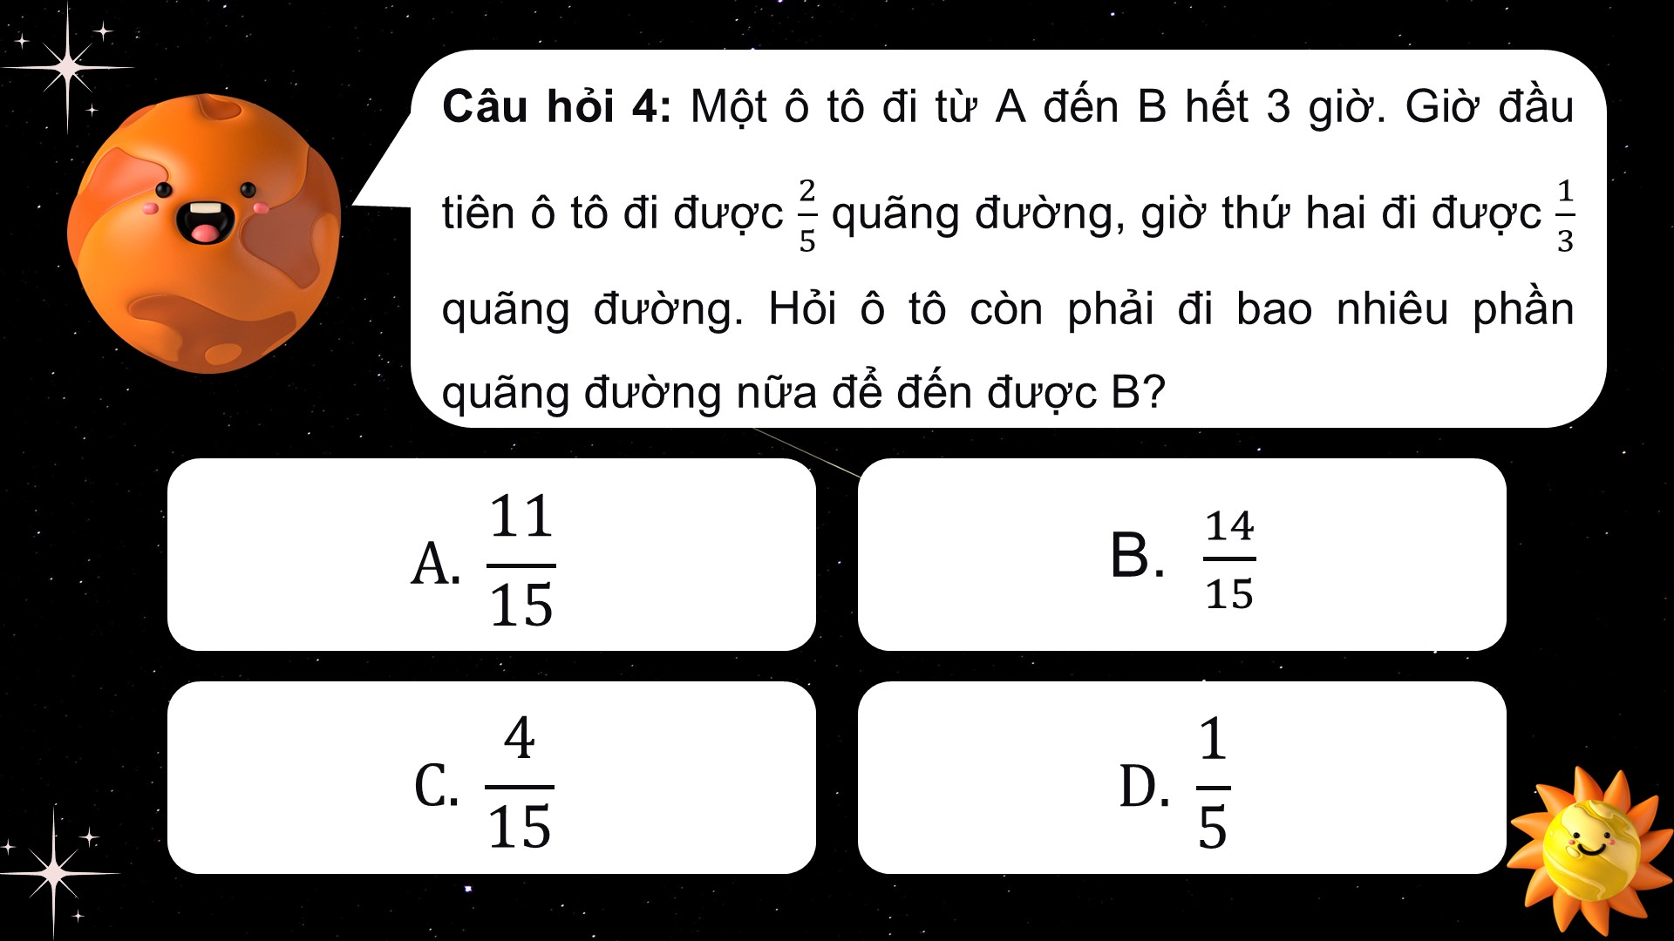

Slide 28
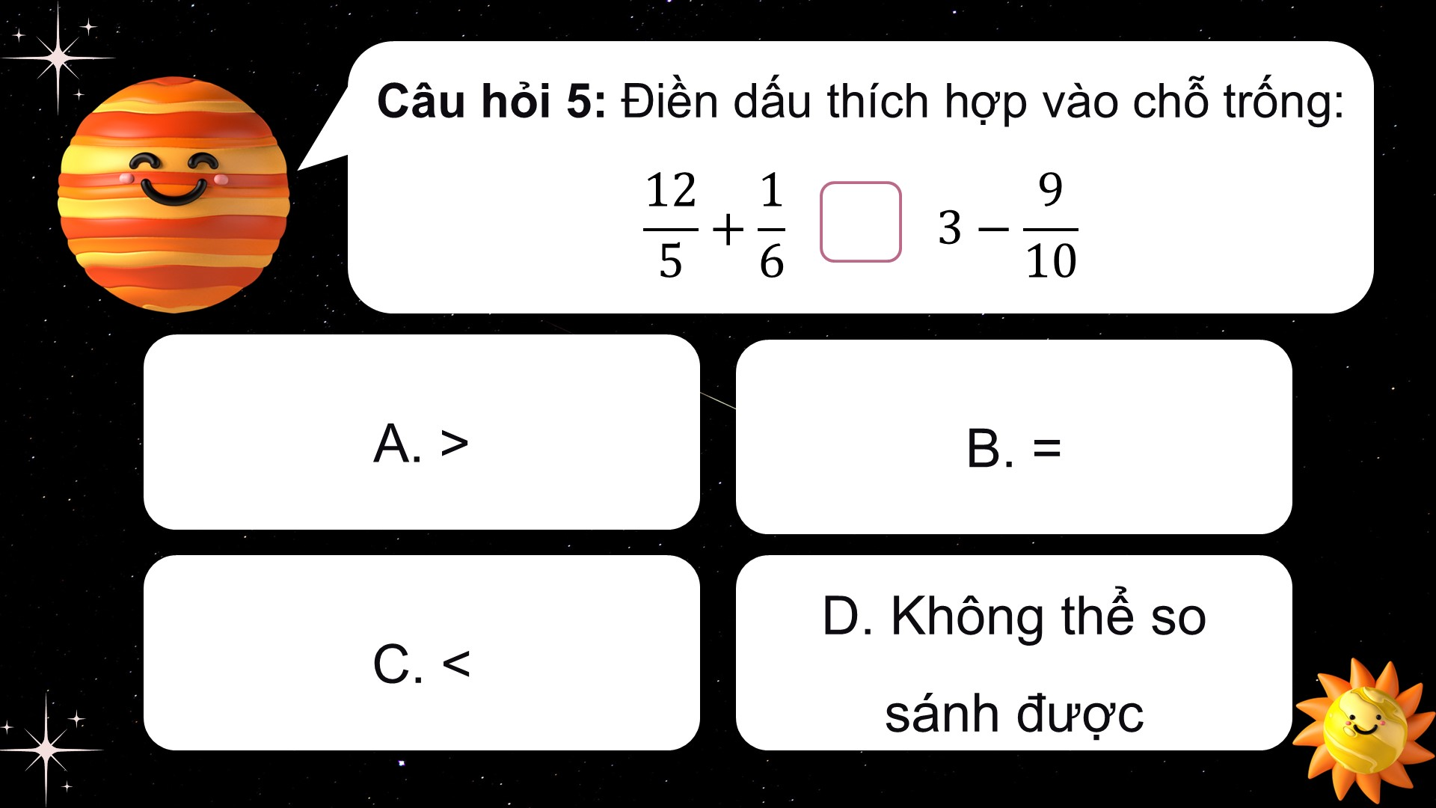

Slide 29
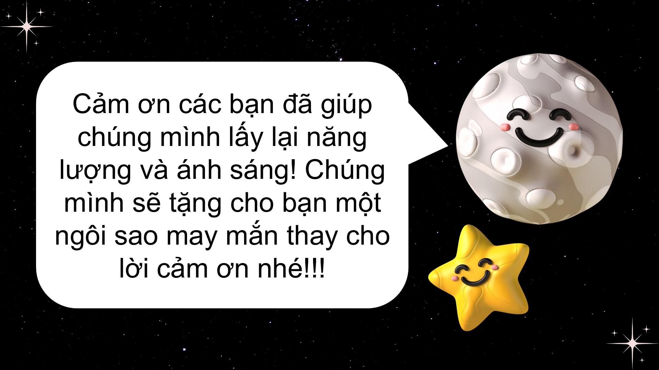

Slide 30


Slide 31

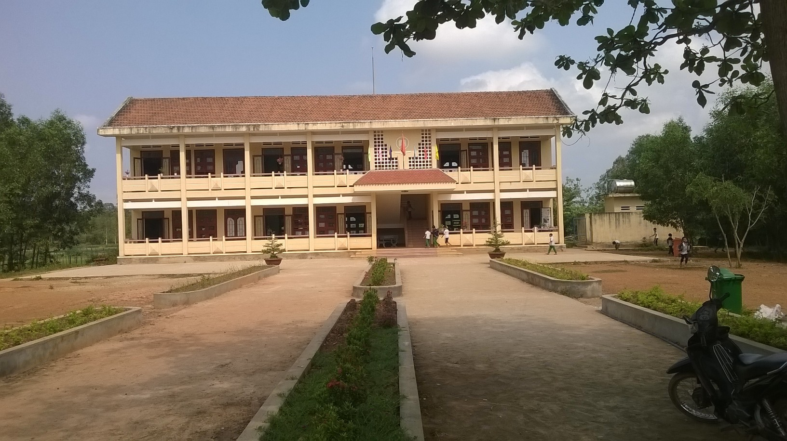
Xin trân trọng cảm ơn
Quý thầy cô và các em

